Slide 1
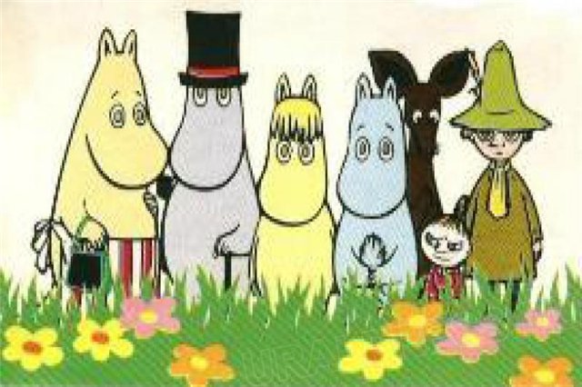
Герои сказочной повести «Шляпа волшебника»

Slide 2
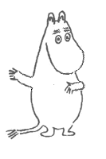
МУМИ-ТРОЛЛЬ
любит справедливость, честность, главный герой сказок о муми-троллях.
"Мой дорогой, мой маленький тролленок".
Муми-тролль - собирательный образ всех
детей, живущих на свете.

Slide 3
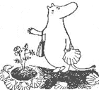
МУМИ- МАМА
ЗАБОТЛИВАЯ И ХОЗЯЙТВЕННАЯ. Следит за гигиеной своих домочадцев

Slide 4
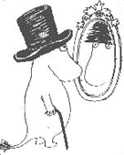
Муми - папа
считает, что "дом муми-троллей должен быть полон удивительных уголков и потайных комнат, лестниц, балкончиков и башен..."

Slide 5
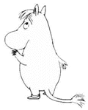
Фрекен Снорк
светло-зелененькая, меняющая цвет в зависимости от настроения, пушистенькая, с челкой. Любит танцевать и навешивать на себя разные украшения. "И, признаться, очень недурна. Такая она симпатяшка. Плела из травы маленькие циновки для спанья и готовила мягкие настои из трав, если вдруг разболится живот. За ухом у нее всегда были цветы, а на ноге она носила маленький золотой браслет".

Slide 6
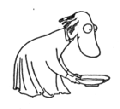
ХЕМУЛЬ
Хемуль - педантичный ученый-коллекционер. Любит порядок, коллекционирует все на свете, хотя иногда не прочь половить рыбу, он как и все Хемули, мало что замечает, кроме своих марок и растений.

Slide 7
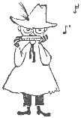
СНУСМУМРИК
Снусмумрик - вольная птица, он не отягощает свою жизнь вещами, хороший товарищ, но дух бродяжничества уводит его от друзей. Уходит Снусмумрик на всю зиму, в теплые страны

